Slide 1
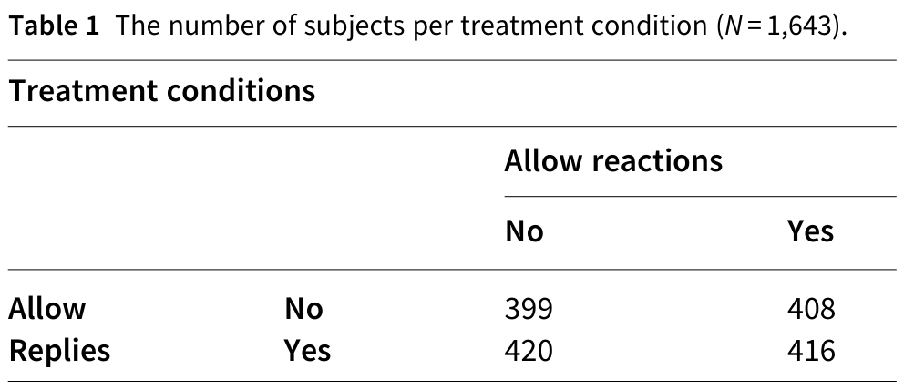
从聊天记录到分析数据
表2把发言内容、反馈与回复对象，整理为可分析的记录。
功能条件
用户
发言文本
赞 / 踩
回复对象
房间
消息编号
自动主题
反应开｜回复关
反应关｜回复开
反应关｜回复关
反应开｜回复开
消息 1299 → 1297
→
用户 123 → 121
→
网络与指标
按回复对象关联具体发言
识别谁在回应谁
消息／会话网络 → 回复链深度等
隐含回应另经人工标注；自动主题用于主题分布分析，立场另经人工编码。
Jaidka et al. (2026), Journal of Computer-Mediated Communication · doi.org/10.1093/jcmc/zmag008 · PDF pp. 7–9, Table 2 excerpts
06
Notes:
【口述】
四组条件实际留下什么数据？原文第7到9页是同一张跨页表2，给出了各组聊天记录的实例。
每一行既保留谁说了什么，也记录收到的赞、踩、所属房间，以及消息编号和回复对象。
看红框：消息1299是一位用户发出的“Agree”，它的回复对象是1297。再结合两条消息的用户编号，就知道用户123回应了用户121。作者据此识别消息间的回应关系，并映射到参与者之间的联系，构建消息网络与会话网络，再计算回复链深度等指标。
这里还有一层内容处理：没有使用回复按钮的文字回应，也会通过人工标注识别；主题标签是自动识别的，和另外人工标注的立场不是同一类数据。下一页再看这些记录如何对应具体指标。
【备查，不朗读】
插入位置：现有“四组条件、样本与分析”之后，“指标与网络构建”之前。新增页按第06页标号，本文件只有这一页，未改动整套演示文稿。
原始证据：Jaidka et al. (2026), Journal of Computer-Mediated Communication, 31(3), zmag008, Table 2，PDF第7—9页。该三页属于同一张跨页表，不是三个独立结果章节。表中案例用于说明记录结构，不能据此推断功能的平均效应或显著性。
本页截取位置：第7页消息6、10（反应开／回复关），第7页消息1297、1299（反应关／回复开），第8页消息611（两种功能均关），第9页消息747、749（两种功能均开）。原表UserId至自动主题的8列保持原顺序；左侧功能条件为原表两列Allow reactions/Allow replies的中文表述。标题行取自第7页，八列的列义一致。
核对实例：第7页，房间19，消息1297的发言者是121，主题Advertising；消息1299的发言者是123，文字Agree，Reply to=1297，主题Agreement。箭头从回复消息指向被回复消息；用户级示意箭头从回复者指向被回复者。本页只演示其中一条实际联系，未把节选当作完整网络。用户联系聚合后可按回复次数加权，见PDF第4页Figure 1B；此处未虚构完整边权或网络统计量。
第5页Deriving content features说明：functional replies包括正式点击回复及人工标注的隐含文字回应，不能把Reply to=0解释为没有回应；功能关闭时也仍可普通文字聊天。第5—6页说明主题特征通过主题模型得到，主题分布用于主题熵／KL散度等，而立场经人工标注用于立场分布。表2的Automatically labeled topic不是立场标签。点赞／点踩数是反馈记录，不直接作为回复网络的边。
可编辑性：标题、列义、条件、中文批注、匹配框、流程文字、页脚为原生PowerPoint对象；表2原文保留为独立截图证据。原文表格未重新录入，未改写其中数据。
本页计划讲述约45—55秒，未实际试讲。

